Slide 1
음성 AI 전문가 과정 · Day 16 / 40
원문 가격은 12,500원입니다
정규화 가격은 만이천오백원입니다
G2P 가겨근 마니처노배궈님니다
uroman gagyeogeun manicheonobaegwonimnida
VITS → 파형 16 kHz → Whisper 받아쓰기
평균 CER A 원문 … B G2P … C 정규화+G2P …
Day 16
TTS 원리
글자가 소리가 되기까지
텍스트 정규화 → G2P(g2pk2) → Acoustic Model(mel · duration) → Vocoder(Griffin-Lim · HiFi-GAN) → VITS → ASR 역검증
4주차 M4 · 4시간 · T4 GPU 권장 · 실습 노트북 Part 0 ~ 8
출력 모양 예시 · 숫자는 각자 실행 결과
Notes:
4주차 첫날, 방향이 바뀝니다. 지난주 ASR은 소리를 글자로, 이번 주 TTS는 글자를 소리로. 오늘은 TTS를 부품 단위로 열어 보고, 마지막에 앞 처리(정규화 · G2P)가 결과를 얼마나 바꾸는지 ASR 역검증으로 잽니다. 시작할 때 Part 7의 A 원문 / C 정규화+G2P 소리를 들려주세요.

Slide 2
0.0 · 오늘 답할 질문
글자는 어떻게 소리가 될까
1
TTS는 어떤 단계로 글자를 소리로 바꾸나?
Part 1
2
"3시 15분"은 어떻게 읽게 하나?
Part 2
3
쓴 글자와 소리가 다른 한국어를 어떻게 다루나?
Part 3
4
기호 수십 개를 프레임 수백 개로 어떻게 늘이나?
Part 4
5
소리의 그림(mel)을 어떻게 진짜 소리로 바꾸나?
Part 5
6
End-to-end VITS 안에서는 무슨 일이, 앞 처리는 얼마나 도움이 되나?
Part 6 ~ 7
음성 AI 전문가 과정 · Day 16
Notes:
여섯 질문에 한 문장씩 답하고, Part 7 평균 CER 표를 제출하면 오늘 목표 달성입니다.

Slide 3
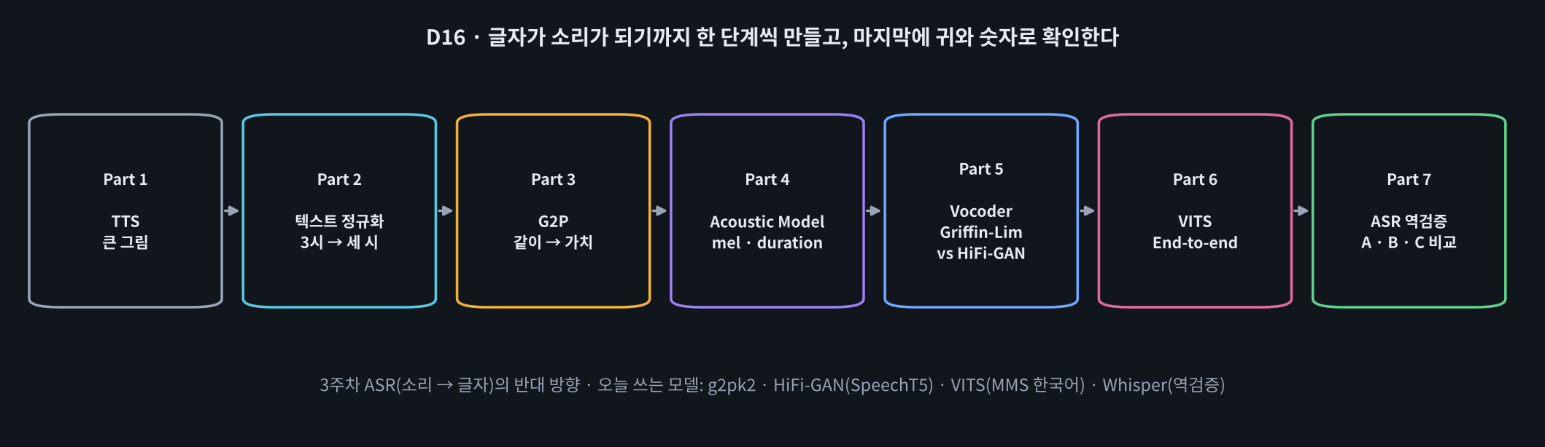
0.0 · 오늘의 흐름
▶ 애니메이션 D16-1 오늘의 흐름
부품 하나씩 → 마지막에 귀와 숫자로 확인
교시 | 내용 | 실습
1교시 | TTS 큰 그림, 한국어 텍스트 정규화 (한자어 · 고유어 수) | Part 0 ~ 2 · 빈칸 1 · 2
2교시 | 한글 자모 분해, 연음 규칙, g2pk2 | Part 3 · 빈칸 3 · 4
3교시 | mel · duration (length regulator), Griffin-Lim vs HiFi-GAN | Part 4 ~ 5 · 빈칸 5 ~ 7
4교시 | VITS 해부, ASR 역검증 (A · B · C), 정리 | Part 6 ~ 8 · 빈칸 8 · 9 · 노션
음성 AI 전문가 과정 · Day 16
Notes:
스피커를 준비하세요. 🎧 셀은 반 전체가 같이 들으면 효과가 큽니다. CPU로도 Part 6까지 가능하지만 Part 7은 T4 권장.

Slide 4
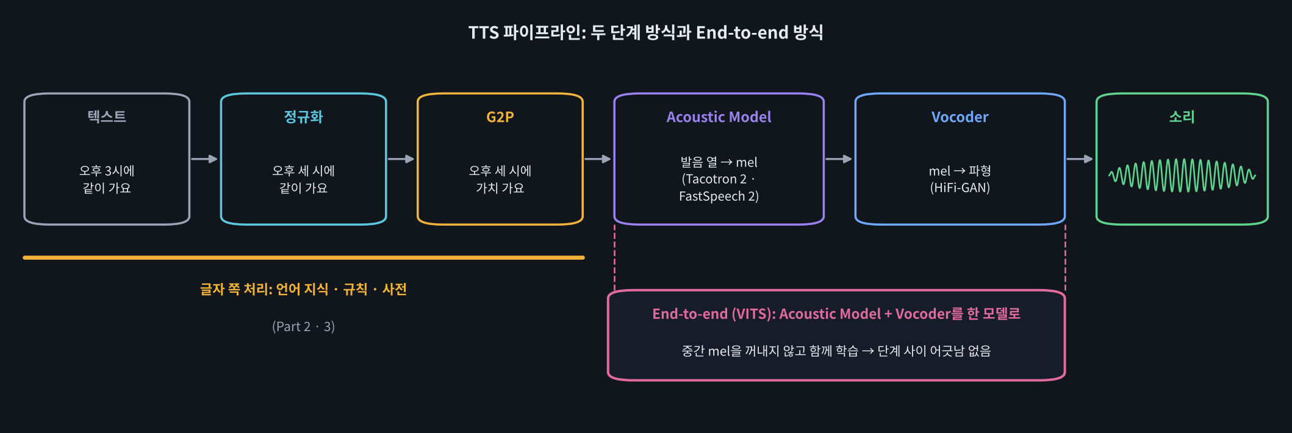
1.1 · TTS 파이프라인
정규화 → G2P → Acoustic Model → Vocoder
🍎 악보를 연주하기까지
가사 다듬기(정규화) → 발음 표기(G2P) → 작곡가가 악보(mel) → 연주자가 연주(Vocoder). VITS는 작곡가 겸 연주자.
일대다: 같은 문장 · 여러 정답 소리
음성 AI 전문가 과정 · Day 16
Notes:
ASR은 정답이 하나지만 TTS는 일대다입니다. 같은 문장을 학생 몇 명에게 읽게 해 빠르기 · 억양이 다른 것을 들려주면 duration · noise가 왜 필요한지 쉽게 이해합니다.

Slide 5
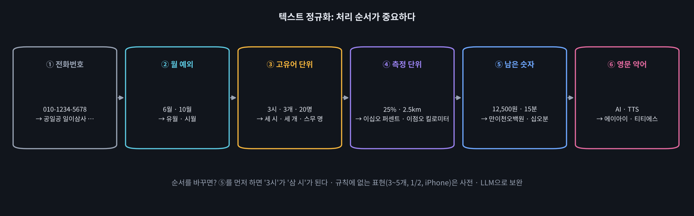
2.1 · 텍스트 정규화
모델은 숫자를 읽을 줄 모른다
읽기 | 예 | 언제
한자어 수 | 2026년 · 15분 · 12,500원 · 25% | 날짜 · 분 · 돈 · 단위
고유어 수 | 3시 · 3개 · 20명(스무 명) | 시 · 개수 단위
예외 | 유월 · 시월 · 공일공 | 사전
▶ 애니메이션 D16-2 정규화 실험실
음성 AI 전문가 과정 · Day 16
Notes:
반 전체 퀴즈: 3시 15분, 3개, 20명, 6월, 010을 소리 내어 읽게 하세요. 세 시 십오 분, 세 개, 스무 명, 유월, 공일공.

Slide 6
2.2 · 숫자 읽기 함수
네 자리씩 끊어 읽고, 단위 앞 고유어는 모양이 바뀐다
def sino(n): # 12500 → 만이천오백
for big in ["", "만", "억", "조"]:
...
s = ("" if d == 1 and i > 0 else ____[d]) + unit + s # 빈칸 1
def read_count(n, unit):
return (native(n) if unit in ____ else sino(n)) + " " + unit # 빈칸 2
🧩 빈칸 실습 1 · 2
빈칸 1 → DIGITS
빈칸 2 → NATIVE_COUNTERS
입력 | 출력
sino(12500) | 만이천오백
read_count(3, "시") | 세 시
read_count(20, "명") | 스무 명
음성 AI 전문가 과정 · Day 16
Notes:
십 · 백 · 천 자리의 1은 생략(십오, 백일), 10000은 만. 고유어 관형사형: 하나 → 한, 둘 → 두, 셋 → 세, 넷 → 네, 스물 → 스무.

Slide 7
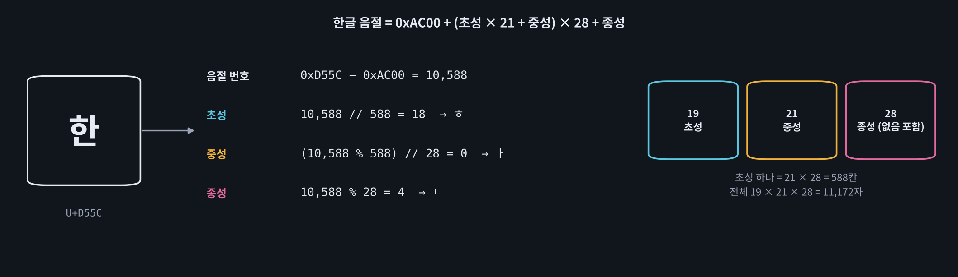
3.1 · 한글 자모 분해
음절 = 0xAC00 + (초성 × 21 + 중성) × 28 + 종성
🧩 빈칸 실습 3 · 4
CHO[code // ____] → 588
연음: b[0] == ____ → "ㅇ" (밥을 → 바블)
▶ 애니메이션 D16-3 한글 분해 계산기
음성 AI 전문가 과정 · Day 16
Notes:
학생 이름 첫 글자를 D16-3에 넣어 보게 하세요. 초성이 하나 바뀌면 588칸 건너뜁니다.

Slide 8
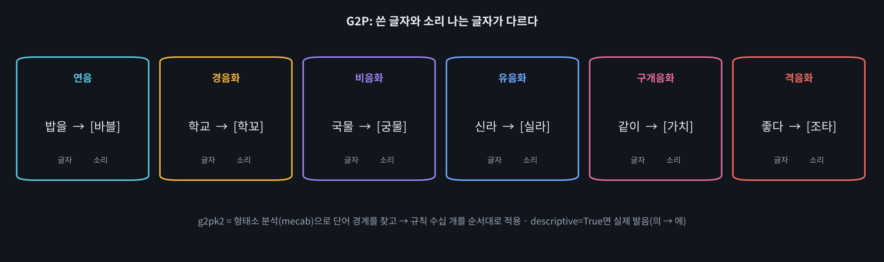
3.2 · G2P
쓴 글자와 소리가 다르다
입력 | 직접 만든 연음 | g2pk2
값이 | 갑시 | 갑씨
같이 | 가티 ✗ | 가치
국물 | 국물 | 궁물
▶ 애니메이션 D16-4 발음 규칙 탐색기
음성 AI 전문가 과정 · Day 16
Notes:
연음 함수로 같이 → 가티가 나오는 것을 먼저 보여 주고, 왜 틀렸는지 묻습니다(구개음화). 규칙이 많고 순서 · 조건이 있어 g2pk2를 씁니다.

Slide 9
3.3 · g2pk2와 정규화
G2P도 숫자를 일부 읽지만, 틀리는 곳이 있다
원문 | g2p(원문) | g2p(정규화)
우유 2병 | 우유 이병 ✗ | 우유 두 병
010-1234-5678 | 영이령-이리삼사-… ✗ | 공일공 이리삼사 …
2.5km | 이.오km ✗ | 이점오 킬로미터
AI 음성 | 아이 음성 (영어 사전) | 에이아이 음성
3시 15분 | 세시 시보분 ✓ | 세 시 시보분 ✓
정규화(읽는 말로) → G2P(소리 나는 대로) 순서로 붙인다
음성 AI 전문가 과정 · Day 16
Notes:
노트북 G2P 표의 두 열(원문 · 정규화)을 비교하게 하세요. 정규화기를 먼저 거치는 이유를 학생이 직접 찾게 합니다.

Slide 10
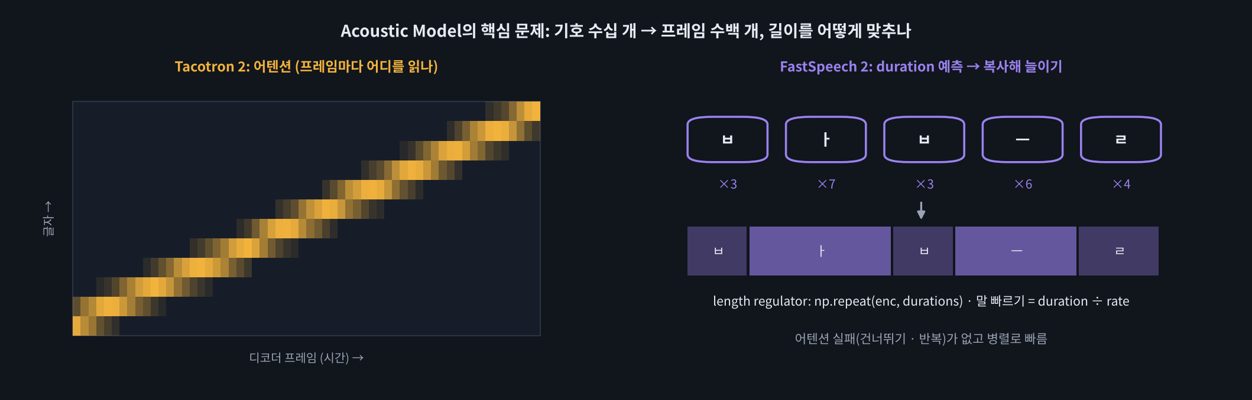
4.1 · Acoustic Model
기호 수십 개 → 프레임 수백 개
🧩 빈칸 실습 5
n_frames = 1 + len(y_real) // ____ → HOP (256)
▶ 애니메이션 D16-5 mel 만들기
음성 AI 전문가 과정 · Day 16
Notes:
16 kHz · hop 256이면 1초 = 62.5 프레임. 3초 문장이면 약 190장. 글자 하나가 여러 프레임에 대응하므로 길이를 정해야 합니다.

Slide 11
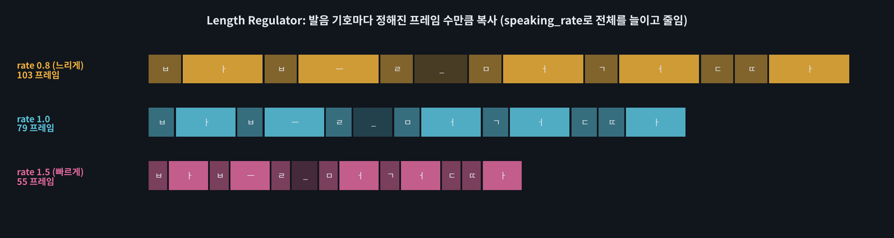
4.2 · Length Regulator
기호마다 프레임 수만큼 복사
🧩 빈칸 실습 6
frames = np.repeat(enc, ____, axis=0) → durations
▶ 애니메이션 D16-6 길이 조절기
FastSpeech 2는 pitch · energy도 따로 예측 → 억양 · 강세 조절 (D18 감정 제어로 이어짐)
음성 AI 전문가 과정 · Day 16
Notes:
모음만 늘리면 또박또박, rate로 전체를 나누면 빨라지거나 느려집니다. Part 6에서 VITS의 진짜 duration을 꺼내 비교합니다.

Slide 12
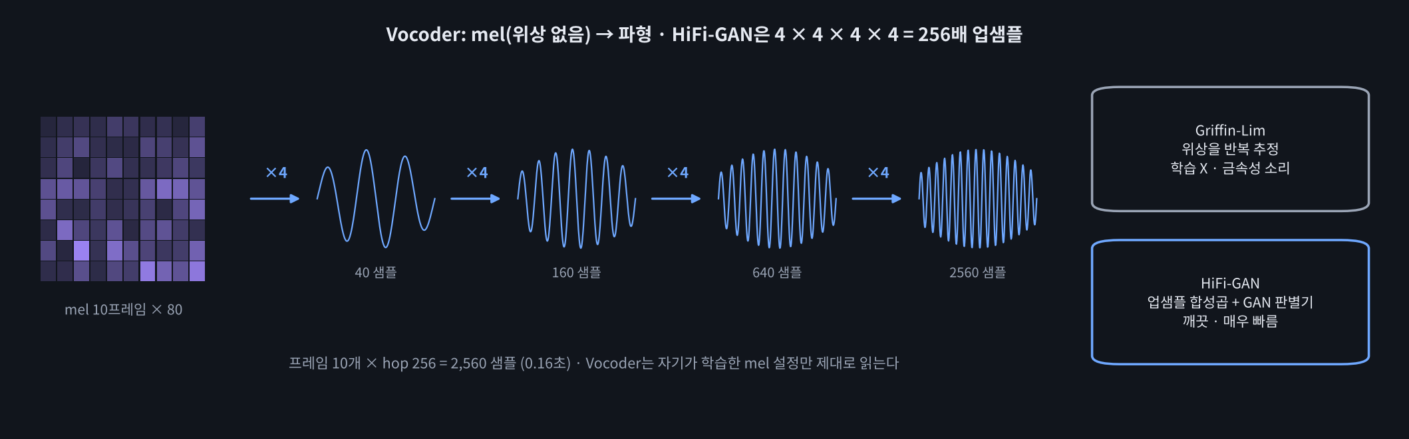
5.1 · Vocoder
mel에는 위상이 없다 → Vocoder가 채운다
 | Griffin-Lim | WaveNet | HiFi-GAN
방식 | 반복 위상 추정 | 자기회귀 | 업샘플 + GAN
품질 | 금속성 | 매우 좋음 | 매우 좋음
속도 | 보통 | 매우 느림 | 매우 빠름
▶ 애니메이션 D16-7 Vocoder 비교
음성 AI 전문가 과정 · Day 16
Notes:
Griffin-Lim → HiFi-GAN → 원본 순서로 스피커로 들려주세요. 로봇 같다, 웅웅거린다는 반응이 나오면 성공입니다.

Slide 13
5.2 · HiFi-GAN copy synthesis
진짜 녹음의 mel → HiFi-GAN → 소리
fe = SpeechT5FeatureExtractor.from_pretrained("microsoft/speecht5_tts")
vocoder = SpeechT5HifiGan.from_pretrained("microsoft/speecht5_hifigan")
mel_t5 = fe(audio_target=y_real, sampling_rate=SR, return_tensors="pt")["input_values"][0]
hop_v = int(np.prod(vocoder.config.____)) # 빈칸 7
y_hifi = vocoder(mel_t5) # 길이 = 프레임 × 256
🧩 빈칸 실습 7
upsample_rates
(4, 4, 4, 4) → 곱 256 = hop
📐 업샘플 배수의 곱 = hop · Vocoder는 같은 mel 설정만 제대로 읽는다
같은 Vocoder로 비교해야 Acoustic Model 비교가 공정하다 (D14 같은 시험지)
음성 AI 전문가 과정 · Day 16
Notes:
Part 4의 librosa mel을 넣으면 지글거립니다. Vocoder는 자기가 학습한 mel 설정과 같은 mel만 제대로 읽습니다. 프레임 2배 반복 실험으로 음높이는 그대로 길이만 늘어나는 것을 들려주세요.

Slide 14
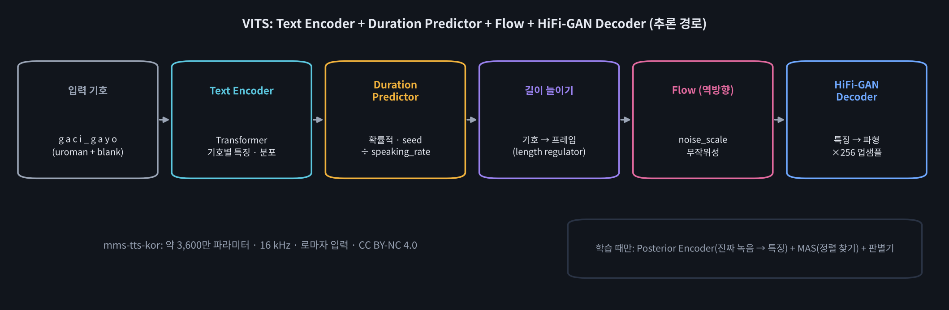
6.1 · VITS
Text Encoder + Duration + Flow + HiFi-GAN 한 몸
▶ 애니메이션 D16-8 VITS 해부
mms-tts-kor: 약 3,600만 파라미터 · 16 kHz · 로마자 입력 · CC BY-NC 4.0
음성 AI 전문가 과정 · Day 16
Notes:
mms-tts-kor는 CC BY-NC 4.0(비상업)입니다. 수업 · 연구는 가능하지만 최종 프로젝트가 상업 목적이면 다른 모델이 필요하다고 미리 말해 두세요.

Slide 15
6.2 · uroman과 입력 세 방식
한글 → 로마자, 그 전에 무엇을 하나
방식 | 처리 | "같이" | "오후 3시"
A 원문 | uroman | gati | ohu 3si (숫자 남음 → 지워질 수 있음)
B G2P | g2pk2 → uroman | gaci | ohu sesi
C 정규화 + G2P | normalize_ko → g2pk2 → uroman | gaci | ohu se si
🧩 빈칸 실습 8
U.____(text) → romanize_string
토큰 사이사이 blank(0번) → 입력 길이 약 2배
음성 AI 전문가 과정 · Day 16
Notes:
uroman은 글자를 옮길 뿐 발음 규칙과 숫자 읽기를 모릅니다. 기호 목록에 없는 문자는 토크나이저가 조용히 지웁니다.

Slide 16
6.3 · VITS의 duration 꺼내기
frames = ceil(exp(log duration) ÷ speaking_rate)
hook = tts.duration_predictor.register_forward_hook(
lambda mod, inp, out: CAP.__setitem__("log_dur", out))
dur = torch.ceil(torch.exp(____) / 1.0)[0, 0] # 빈칸 9
int(dur.sum()) * HOP_V == len(wav) # True
🧩 빈칸 실습 9
CAP["log_dur"]
손잡이 | 효과
speaking_rate ↑ | 빠르고 짧게
noise_scale = 0 | 단조롭고 평평
noise_scale ↑ | 변화 크고 불안정
set_seed | 같은 결과 재현
음성 AI 전문가 과정 · Day 16
Notes:
duration 합 × hop이 파형 길이와 정확히 같은 것을 확인하게 하세요. VITS 안에서도 length regulator가 일어난다는 증거입니다.

Slide 17
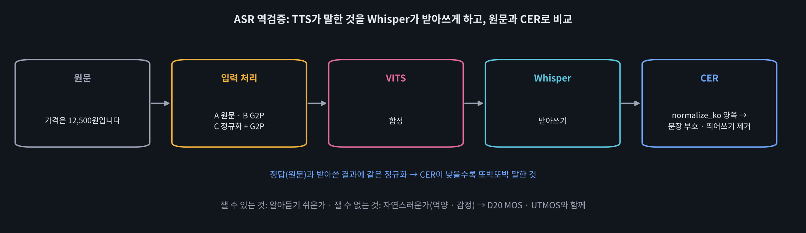
7.1 · ASR 역검증
TTS가 말한 것을 Whisper가 받아쓰게 한다
방식 | 예상 평균 CER | 이유
A 원문 | 높음 | 숫자 · 기호 누락
B G2P | 중간 | 발음 반영 · 숫자 일부
C 정규화 + G2P | 가장 낮음 | 숫자 · 단위 · 약어까지
▶ 애니메이션 D16-9 ASR 역검증
음성 AI 전문가 과정 · Day 16
Notes:
양쪽에 같은 normalize_ko를 적용하는 것이 핵심입니다. Whisper가 3시로 받아써도 세 시와 같게 셉니다.

Slide 18
7.2 · 역검증의 한계
알아듣기 쉬움 ≠ 자연스러움
잴 수 있는 것 | 잴 수 없는 것 | 보완
또박또박 말했나 (CER) | 억양 · 감정 · 듣기 좋음 | 사람 평가 MOS · 자동 UTMOS (D20)
숫자 · 용어를 빠뜨렸나 | ASR 자체 오류와 섞임 | 여러 ASR · 사람 확인
방식 간 차이 | 12문장은 적음 | 부트스트랩 (D14) · 문장 늘리기
음성 AI 전문가 과정 · Day 16
Notes:
D15 LoRA로 역검증하면 도메인 용어는 정확히 잴 수 있지만, 그 모델이 gTTS로 학습해 합성음에 유리할 수 있다는 점을 짚어 주세요.

Slide 19
정리 · 오늘 배운 것
TTS 품질의 절반은 모델 앞에서 결정된다
개념 | 한 줄 | 코드
정규화 | 숫자 · 단위 · 약어를 읽는 말로 | normalize_ko()
자모 · G2P | 588 · 28 계산, 연음 · 경음화 … | decompose(), G2p()
mel · duration | 프레임 = 샘플 ÷ hop, 기호별 길이 복사 | np.repeat(enc, durations)
Vocoder | 위상 채우기, 업샘플 곱 = hop | SpeechT5HifiGan
VITS | 인코더 + duration + flow + HiFi-GAN | VitsModel, speaking_rate
역검증 | 받아써서 CER, 같은 정규화 | jiwer.cer(for_cer(...))
음성 AI 전문가 과정 · Day 16
Notes:
오늘 한 줄: 정규화 · G2P가 알아듣기 쉬움을 크게 바꾸고, 길이(duration)와 Vocoder가 자연스러움을 만든다.

Slide 20
정리 · 다음 시간
D17 경량 TTS: Kokoro
☐ TTS 4단계와 End-to-end를 설명할 수 있다
다음: D17 Kokoro
☐ 숫자를 한자어 · 고유어로 읽는 정규화기를 만들었다
8,200만 파라미터의 가벼운 TTS로 CPU에서도 실시간 합성. 설치 · 추론 · 음성 스타일 선택, 그리고 오늘 배운 음소 입력 · duration · Vocoder가 Kokoro 안에서 어떻게 쓰이는지 찾아봅니다.
☐ 자모 분해와 연음을 구현하고 g2pk2와 비교했다
☐ mel 프레임 · duration · length regulator를 계산했다
☐ Griffin-Lim과 HiFi-GAN을 들어 비교했다
☐ VITS로 합성하고 ASR 역검증으로 A · B · C를 비교했다
worksheet.html
40문항
animation.html
9개 탭
D16_TTS원리_실습.ipynb
빈칸 9
개념 워크시트 · 노션 제출
인터랙티브 애니메이션
실습 노트북 · T4
온라인 자료 imguru-mooc.github.io/AI_Voice/day16
음성 AI 전문가 과정 · Day 16
Notes:
과제 세 가지를 안내하고 워크시트 4교시까지 채점 → 노션 제출. Part 7 평균 CER 표를 함께 붙이게 하세요.

